Slide 1
Определение рН
ГОСТ 26449-1-85 электрометрический метод

Slide 2
Порядок выполнения работы
1.Измерение рН раствора с помощью рН-метра «Эксперт-рН».
1.Подготовка к анализу
2. Калибровка рН-метра
3. Проведение анализа
2.Измерение рН раствора с помощью индикатора- лакмусовой бумаги.

Slide 3
1.Измерение рН раствора с помощью рН-метра «Эксперт-рН».

Slide 4
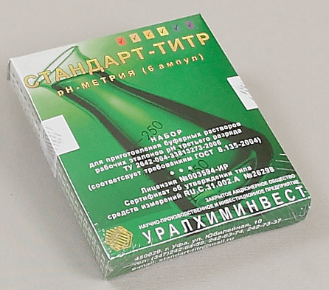
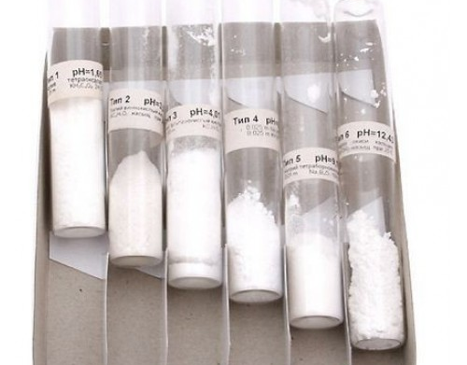
1. Подготовка к анализу
Перед началом измерений рН-метр проверяют по буферным растворам.
Для диапазона рН - 1-7 используют буферные растворы с рН, равными 1,68 и 6,86; для диапазона рН - 7-12 - буферные растворы с рН, равными 6,86 и 9,18.

Slide 5
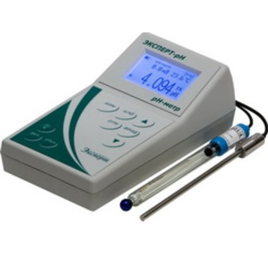
pH-метра «Эксперт-pH»
термодатчик
Комбинированный рН-электрод

Slide 6
2. Калибровка pH-метра «Эксперт-pH»
1. УБЕДИТЕСЬ, ЧТО ПРИБОР ИСПРАВЕН, А АККУМУЛЯТОР ПРИБОРА ЗАРЯЖЕН.
2 СОБЕРИТЕ ИЗМЕРИТЕЛЬНУЮ СИСТЕМУ
Подключите комбинированный электрод к pH-метру.
Подключите термодатчик к pH-метру.
Налейте буферные растворы и дистиллированную воду в стаканчики. Обязательно подпишите стаканчики, чтобы их не перепутать

Slide 7
3. КАЛИБРОВКА РН-МЕТРА ПО ПЕРВОМУ РАСТВОРУ
Поместите измерительную систему в первый буферный раствор (9.18). Очень важно, чтобы электроды и термодатчик не соприкасались между собой, а также не касались дна и стенок стакана.
4. ПРОЦЕСС КАЛИБРОВКИ
Включите pH-метр. Кнопкой «КЛБ» выберите режим калибровки. В появившемся меню кнопкой «ВВОД» выберите режим «новая». Нажмите «ИЗМ» и ожидайте сигнала прибора.

Slide 8
5. ОЧИСТКА ИЗМЕРИТЕЛЬНОЙ СИСТЕМЫ
Извлеките электроды и датчик из буферного раствора и поместите их в дистиллированную воду для очистки, либо промойте дистиллированной водой с помощью лабораторной промывалки. Промокните электроды и термодатчик с помощью фильтровальной бумаги.
6. КАЛИБРОВКА РН-МЕТРА ПО ВТОРОМУ РАСТВОРУ
Замените стакан с буферным раствором на значение (4.01). Поместите электродную систему и термодатчик в буферный раствор. Нажмите «ИЗМ» и дождитесь звукового сигнала о завершении градуировки прибора.

Slide 9
7. ЗАВЕРШЕНИЕ КАЛИБРОВКИ
Нажмите кнопку «ВВОД», чтобы закончить градуировку. После сообщения прибора о том, что градуировка выполнена успешно, на экране прибора появится окно с предложением ввести изопотенциальную точку – этот параметр указан в паспорте электрода (и часто на самом электроде). Выберите соответствующее значение паспортной координаты изопотенциальной точки электрода и нажмите кнопку «ВВОД».
8. ПРОВЕРКА
После диагностики возможных ошибок прибор вернется в меню «ВЫБОР РЕЖИМА». Градуировка завершена. рН-метр Эксперт-рН готов к работе.
9. ПОДГОТОВКА К ИЗМЕРЕНИЮ
Извлеките электроды и датчик из раствора и тщательно очистите их с помощью дистиллированной воды. Промокните электроды и термодатчик с помощью фильтровальной бумаги. Электроды готовы к измерению.

Slide 10
3. Проведение анализа
Исследуемый раствор помещают в химический стакан, погружают в
него промытый дистиллированной водой комбинированный электрод и снимают показания с прибора.

Slide 11
2.Измерение рН раствора с помощью индикатора -лакмусовой бумаги.

Slide 12
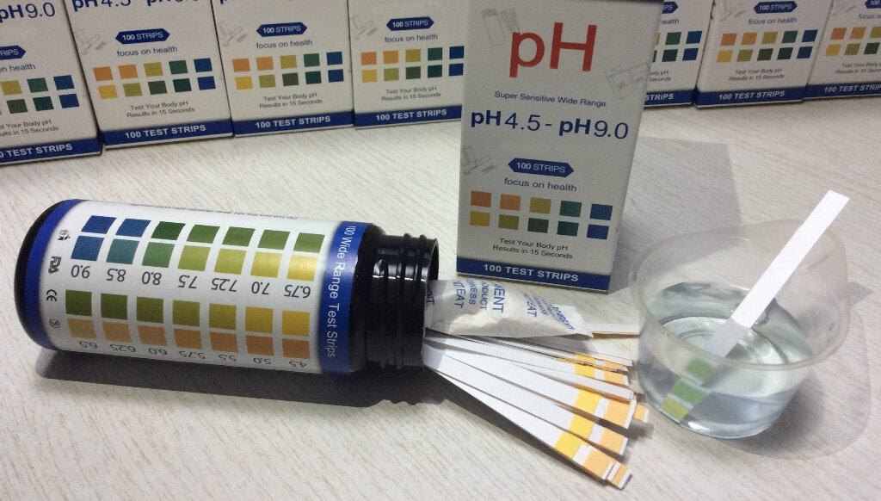
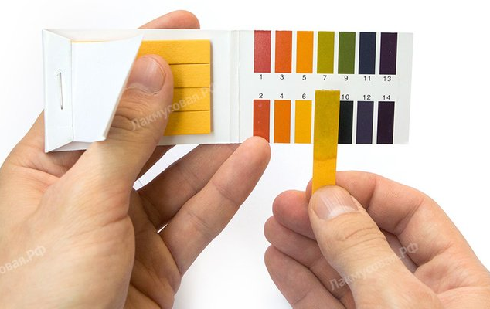
Окуните узкой полоской бумаги в нужный раствор всего на две-три секунды. После этого сравните полученный цвет с прилагаемой цветовой шкалой и вычислите значения.

Slide 13
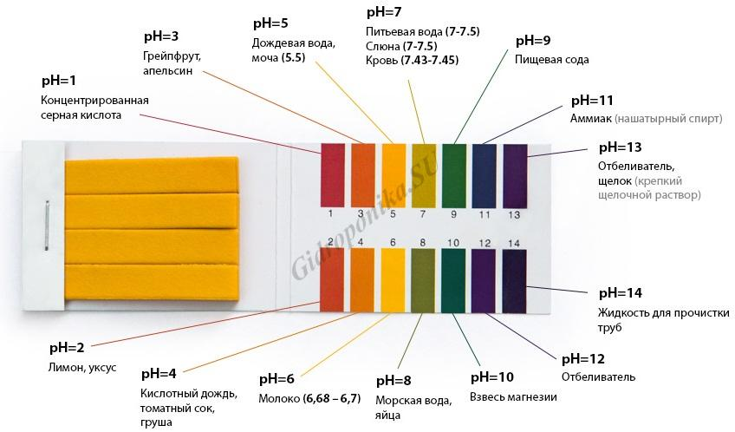

Slide 14
Контрольные вопросы
Что такое водородный показатель рН?
Какая среда считается кислотной, а какая щелочной?
Что такое буферная система (буферные растворы) и их назначение?

